Slide 1
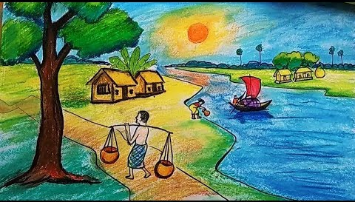
আজকের পাঠে সবাইকে স্বাগত

Slide 2
শিক্ষক পরিচিতি
প্রদীপ কুমার রায়
সহকারী শিক্ষক
১৫৭ নং বাসুদেবপুর সরকারি প্রাথমিক বিদ্যালয়
ঠাকুরগাঁও সদর, ঠাকুরগাঁও
০১৭১৪-৮০৩২১৬

Slide 3
পাঠ পরিচিতি
তৃতীয় শ্রেণি
বিষয়ঃ প্রাথমিক বিজ্ঞান

Slide 4
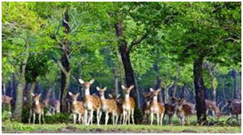
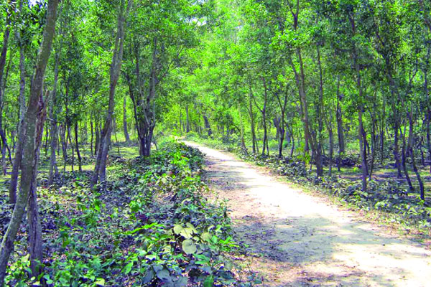
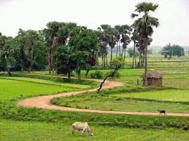
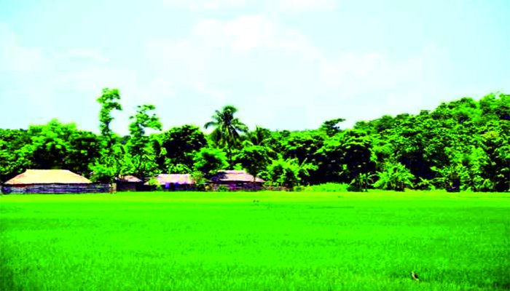
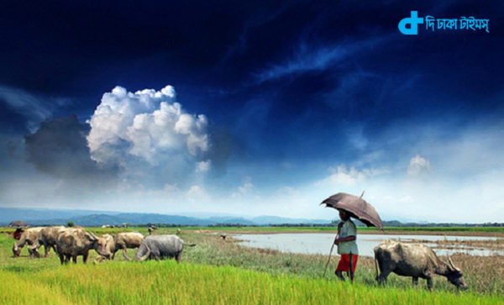
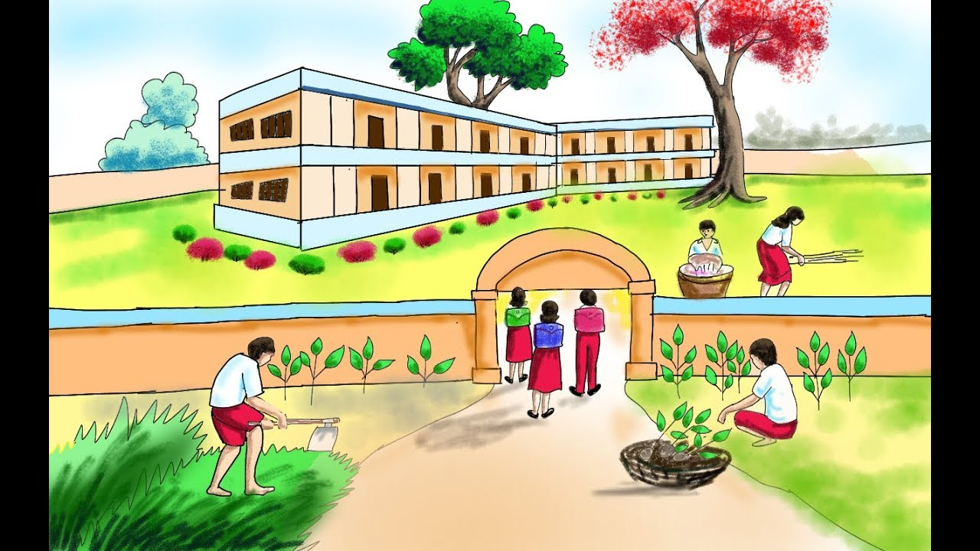
আমরা এই দৃশ্য গুলো কি আমাদের চারপাশে দেখতে পাই?

Slide 5
আজকে আমরা পড়ব
আমাদের পরিবেশ
(বিভিন্ন ধরনের পরিবেশ)

Slide 6
আজকের পাঠের শিখনফলঃ
১.৩.১ বিভিন্ন ধরনের পরিবেশ চিহ্নিত করতে পারবে।
১.৩.2 পর্যবেক্ষণের মাধ্যমে প্রাকৃতিক পরিবেশ ও মানুষের তৈরি পরিবেশের মধ্যে পার্থক্য নির্ণয় করতে পারবে।।

Slide 7
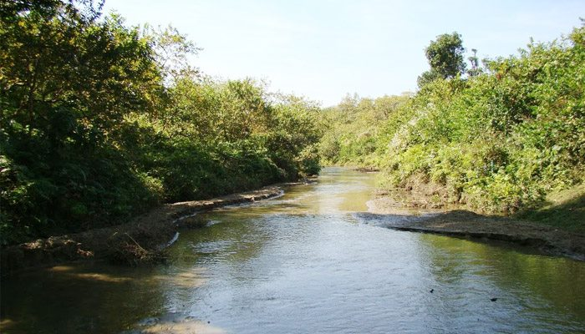
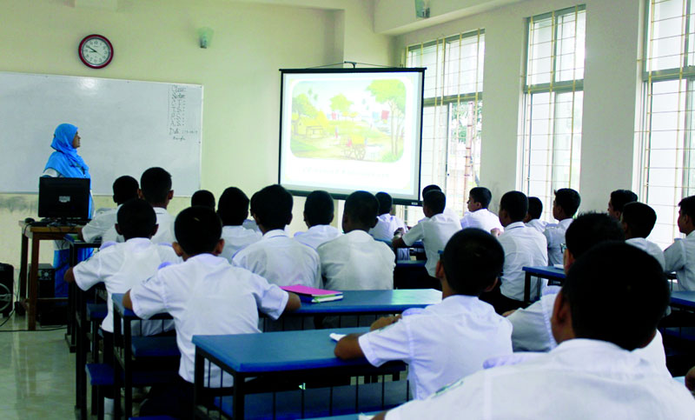
ছবিগুলো লক্ষ্য করি
এই পরিবেশটি কিভাবে তৈরী হয়েছে?
এই পরিবেশটি কিভাবে তৈরী হয়েছে?
প্রাকৃতিক ভাবে
মানুষ তৈরি করেছে

Slide 8
পরিবেশের উপাদান
প্রাকৃতিক পরিবেশ
মানুষের তৈরি পরিবেশ

Slide 9
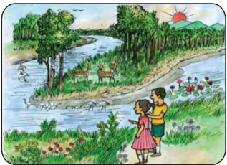
সূর্যের আলো, মাটি, পানি ও বায়ু কিভাবে তৈরি হয়েছে?
এগুলো প্রাকৃতিক ভাবে তৈরি হয়েছে। প্রকৃতির এসব উপাদান নিয়েই প্রাকৃতিক পরিবেশ।

Slide 10
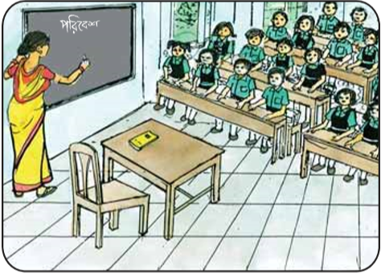
ঘরবাড়ি, দালানকোঠা, টেবিল-চেয়ার, রাস্তা-ঘাট, বাস, ট্রেন ও নৌকা কিভাবে তৈরি হয়েছে?
এগুলো মানুষ তৈরি করেছে। মানুষের তৈরি এই সকল উপাদান নিয়েই গড়ে উঠেছে মানুষের তৈরি পরিবেশ।

Slide 11
তোমাদের পাঠ্য বইয়ের ৩ পৃষ্ঠা বের করে

Slide 12
দলীয় কাজ
দল ১। প্রাকৃতিক পরিবেশের উপাদান কয়টি ও কিকি?
দল ২। প্রাকৃতিক পরিবেশের উপাদান গুলোর নাম লেখ?
দল ২। মানুষের তৈরি পরিবেশের উপাদান গুলোর নাম লেখ?

Slide 13
জোড়ায় কাজ
১। আমাদের চারপাশে সবকিছু নিয়ে তৈরি হয়েছে আমাদের……...।
২। পরিবেশকে……… পরিবেশ এবং ……… পরিবেশে ভাগ করা যায়।
3। গাছপালা, পাখি ও বায়ু ………..পরিবেশের উপাদান।
৪। মানুষের তৈরি উপাদান নিয়ে তৈরি হয় ……. পরিবেশ।

Slide 14
প্রাকৃতিক পরিবেশ
সূর্যের আলো
গাছপালা
পশুপাখি
মাটি
বায়ু
পানি

Slide 15
মানুষের তৈরি পরিবেশ
ঘরবাড়ি
রাস্তাঘাট
বাস
দালান কোঠা
ট্রেন
নৌকা

Slide 16
বাড়ির কাজ
১। প্রাকৃতিক ও মানুষের তৈরি পরিবেশের মধ্যে তিনটি পার্থক্য লেখ?

Slide 17
সবাইকে ধন্যবাদ

